Slide 1
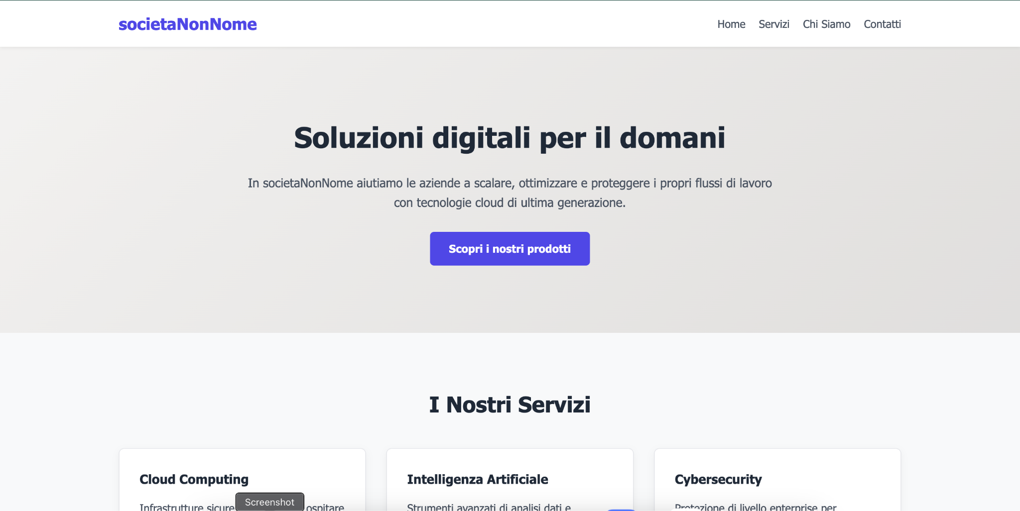
Simulazione di pagina
web di una azienda
Capolavoro di Gabriele Palma

Slide 2


Di cosa tratta questo progetto?
​Sviluppo di un sito web di simulazione per la gestione delle richieste.
​Flusso di lavoro: l'utente compila il modulo e il sistema invia un'email automatica alla casella aziendale.

Slide 3




procedura di lavoro
infine tutto finisce su gmail con la richiesta all'indirizzo fisso
inizialmente ho usato visual studio core per fare la parte di html e css
poi ho usato google scripts per fare la parte della email dal sito
per la parte online mi sono affidato a github pages per caricare tutto sul web

Slide 4
Versione per PC:
Come si usa per ogni buon sito ho fatto in due versioni una per PC e una mobile.
Quello che cambia tra una versione e l altra è il metodo di visualizazione

Slide 5
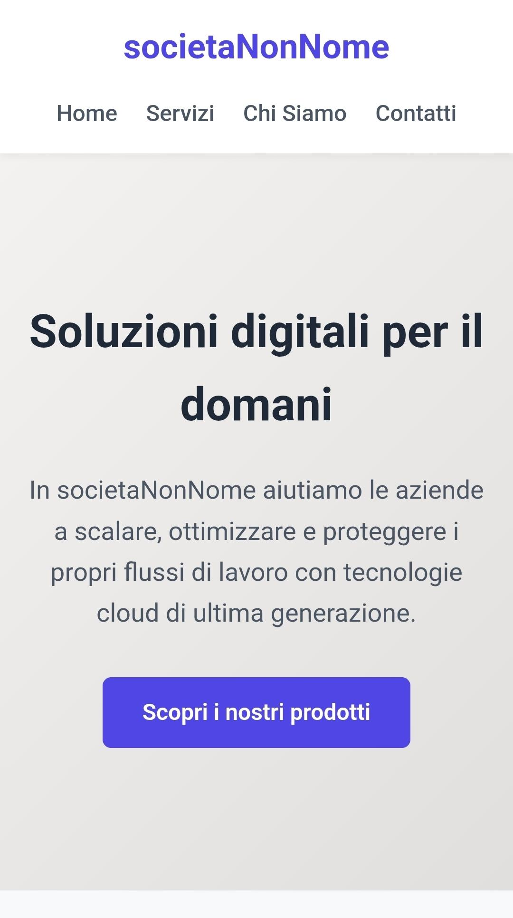
versione per mobile:
questo è un piccolo esempio di come l'adattamento del sito anche per dispositivi mobile.
qui nell'immagine si può vedere la home

Slide 6
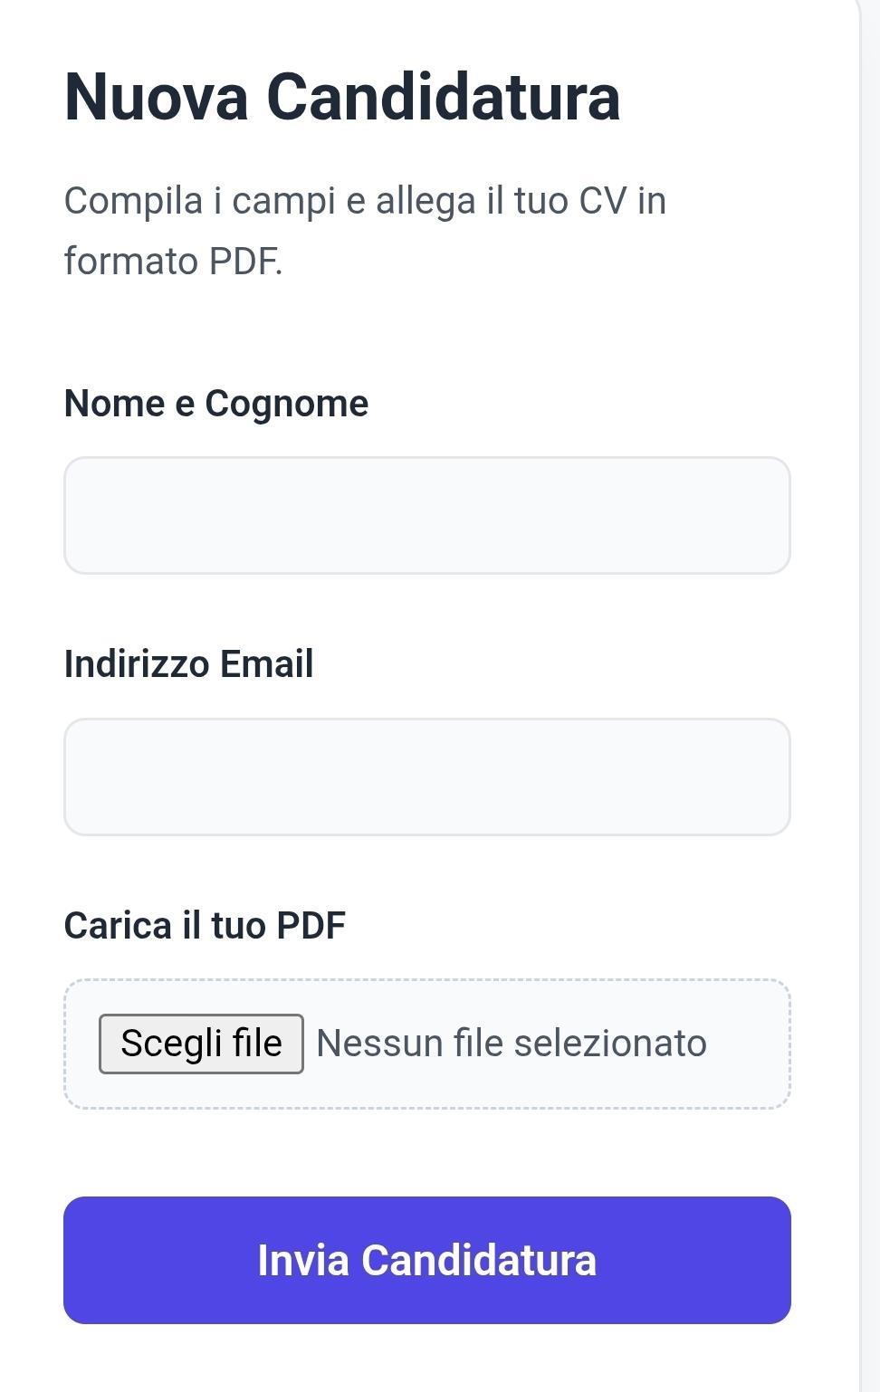
il form della richiesta:
questo è la parte bassa del sito in cui si trova il form della richiesta che poi manderà una email con i dati mandati e il pdf che si allega

Slide 7
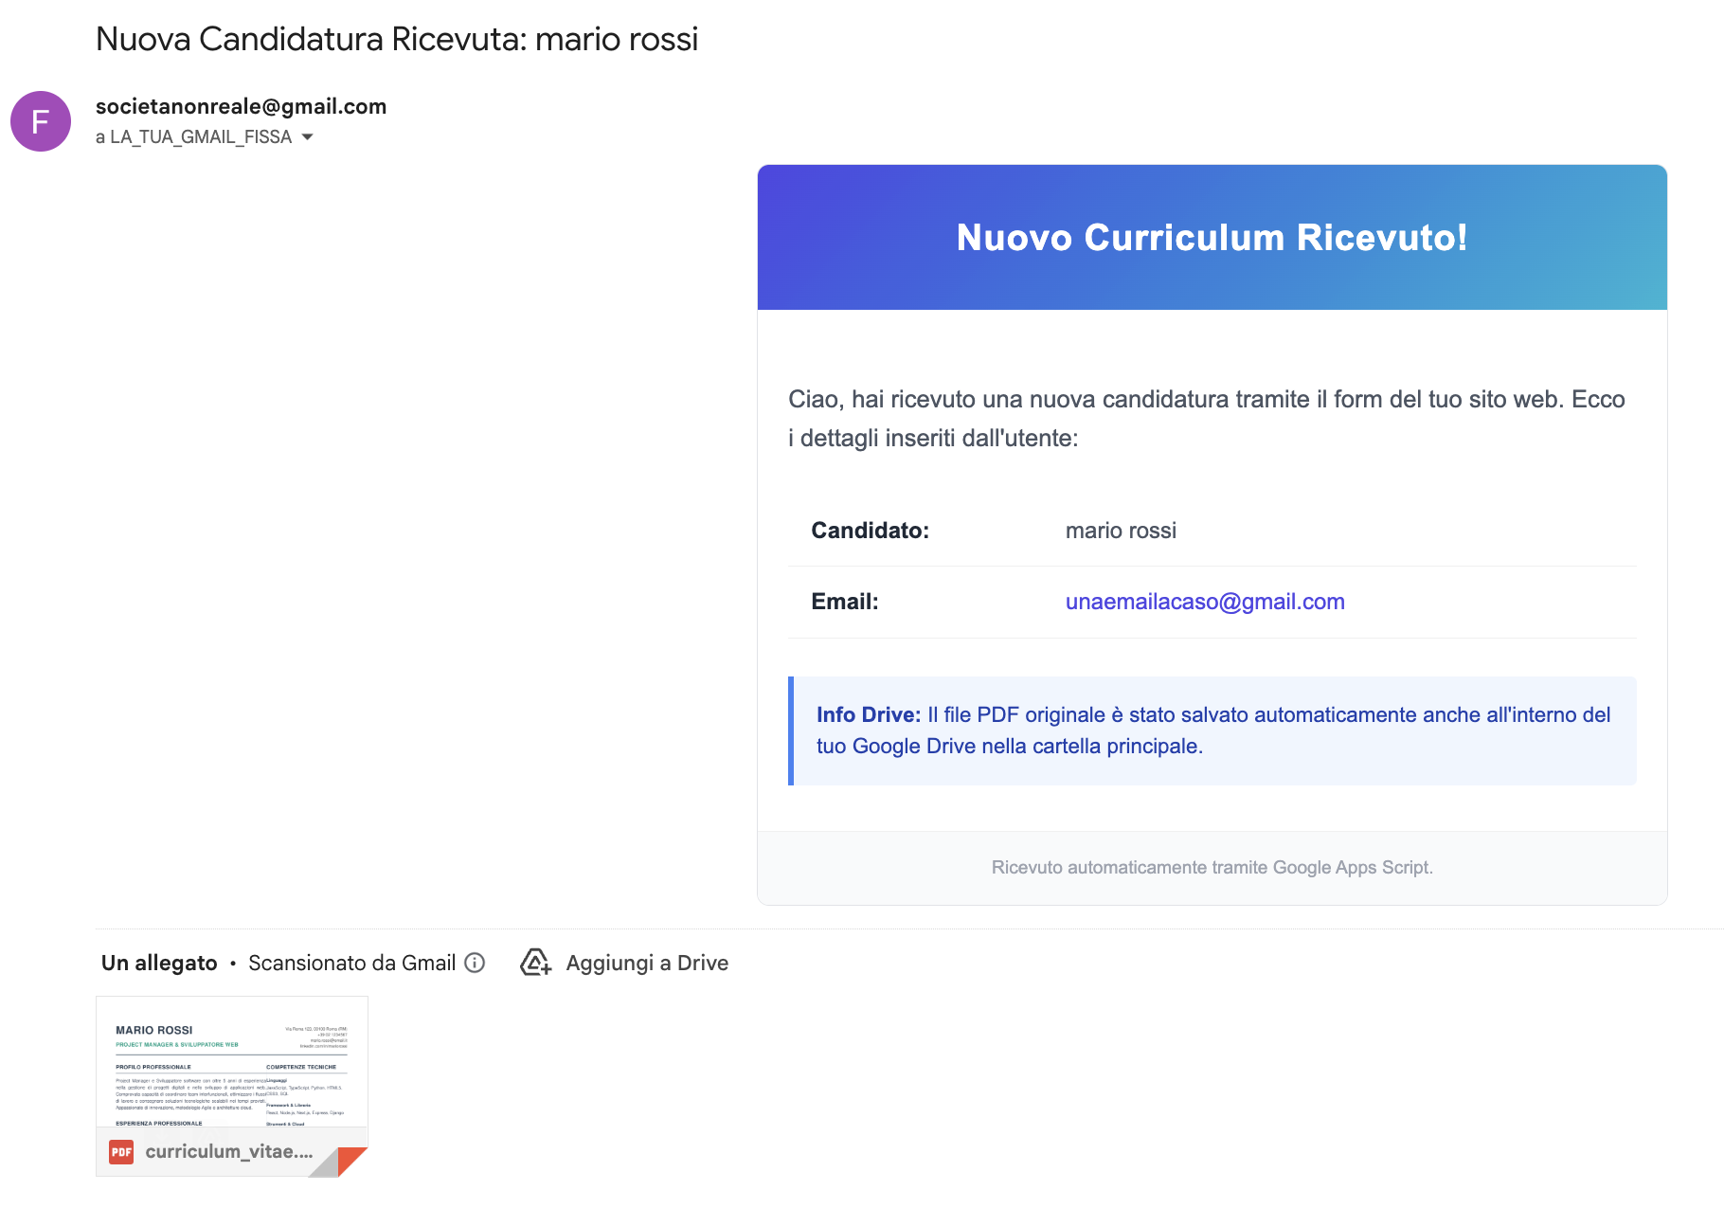
risultato finale:
questo è un esempio di quello che si vedrà sulla email che è stata impostata come ricevente

Slide 8
grazie dell’ attenzione
link del sito

